Slide 1





autonomous-driving - Smart Cart
자율주행을 이용한 스마트 카트
조 이름 : 아이포
조원 : 탁태우, 이승헌, 김민경, 정왕덕

Slide 2

autonomous-driving - Smart Cart
목차
프로젝트 소개
2. 구상도
3. 프로젝트 일정
4. 팀원 역할
5. Q&A

Slide 3

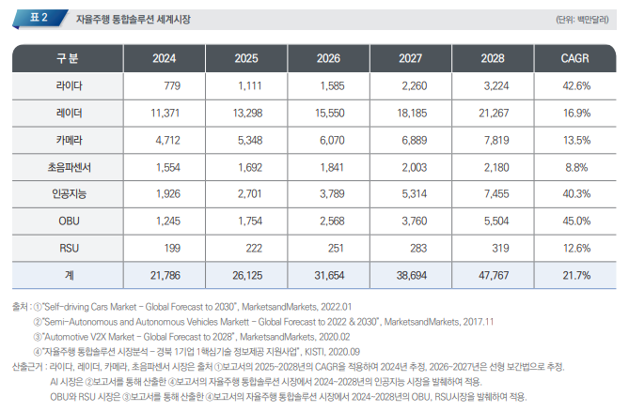
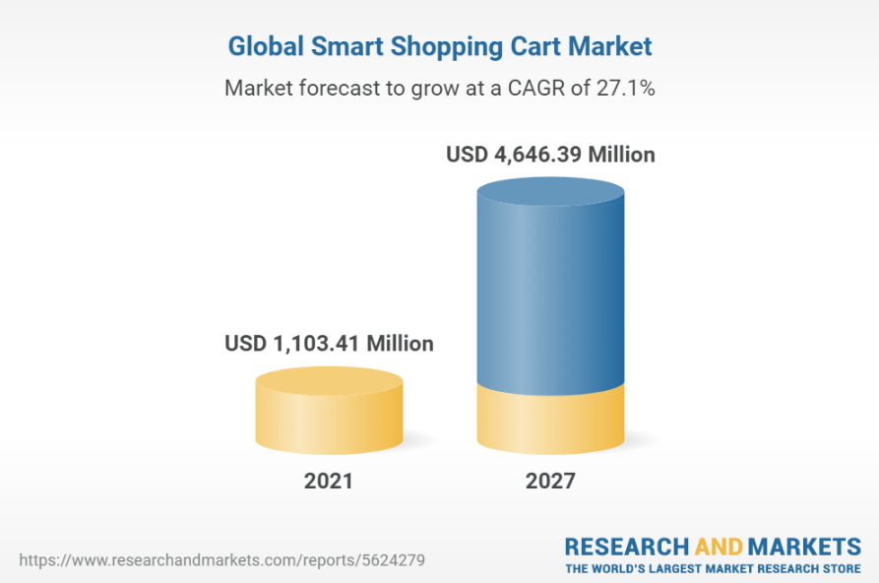
프로젝트 소개
autonomous-driving - Smart Cart

Slide 4
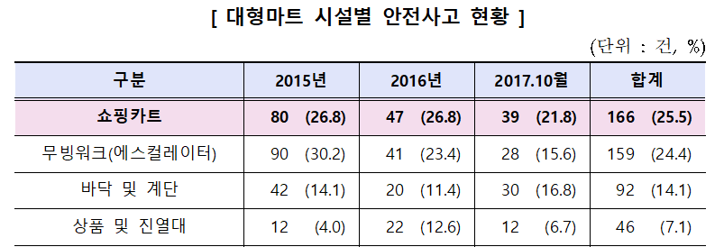
프로젝트 소개
autonomous-driving - Smart Cart
출처 : 한국소비자원

Slide 5
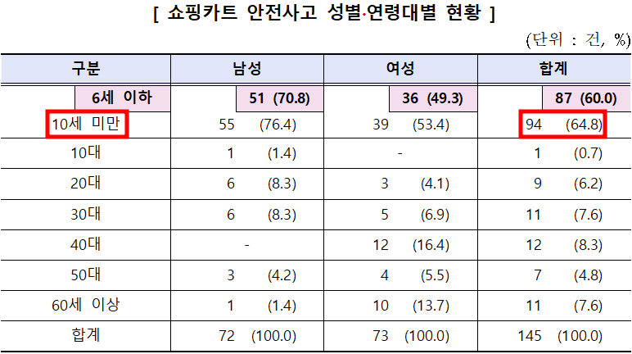
프로젝트 소개
autonomous-driving - Smart Cart
출처 : 한국소비자원

Slide 6
프로젝트 소개
autonomous-driving - Smart Cart
추적 기능
사람 인식 기능
물품 위치 파악 및 이동
자율주행 기능
자동 원위치 기능
핸드폰 앱 모니터링 및 제어

Slide 7


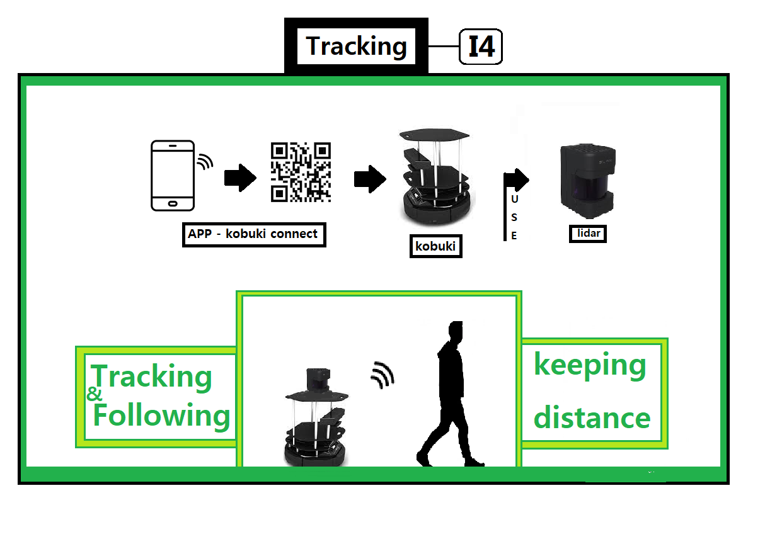
autonomous-driving - Smart Cart
추적기능

Slide 8
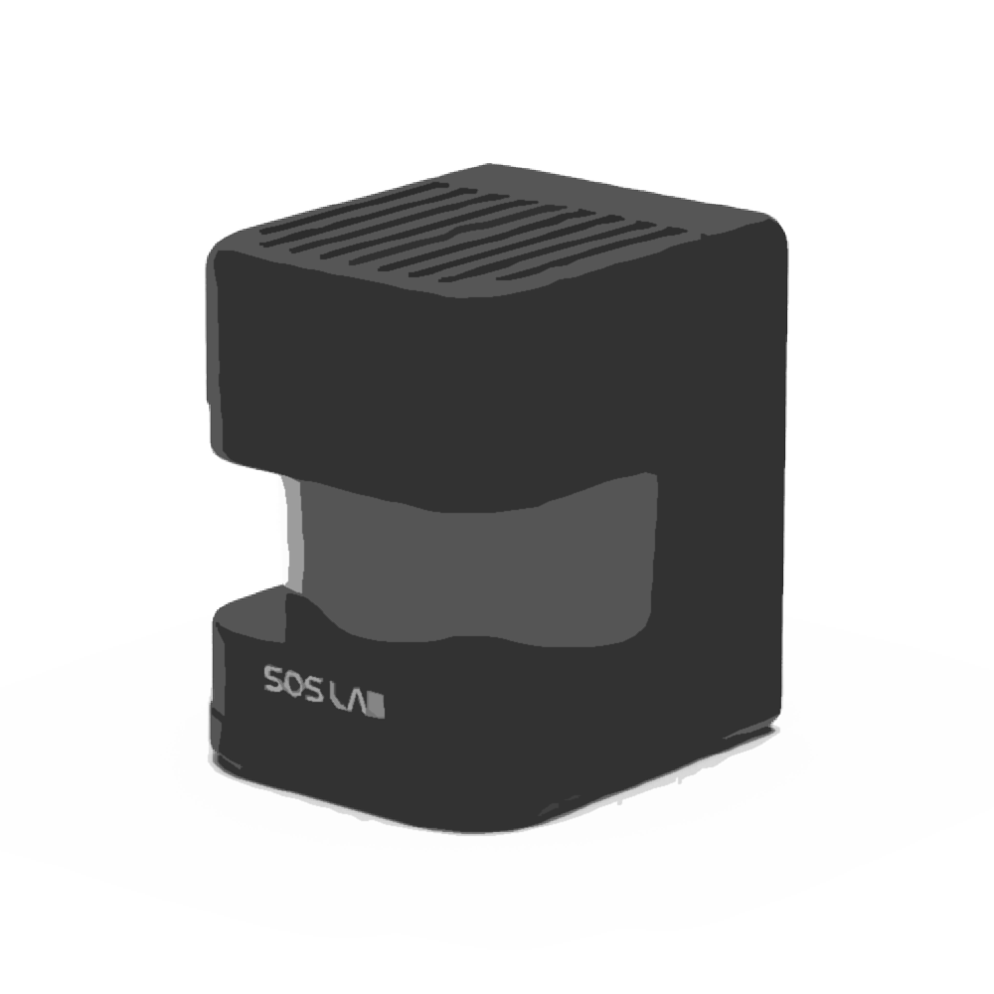

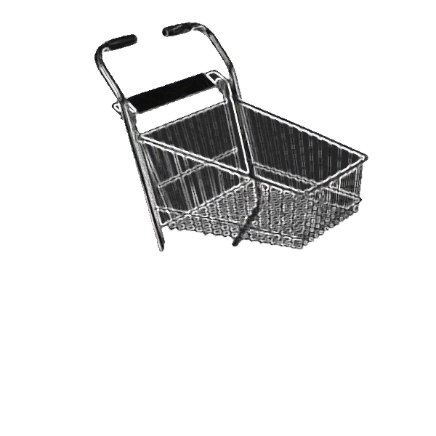
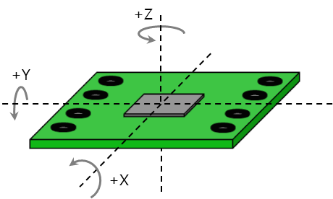
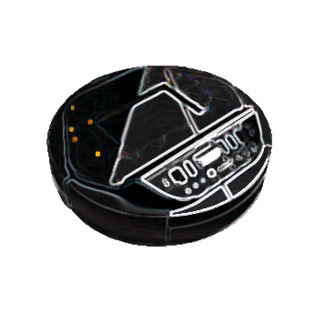
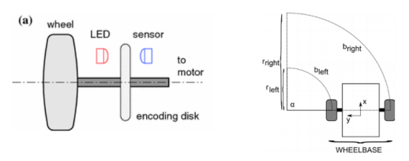
자율주행
autonomous-driving - Smart Cart
물체 인식
LIDAR
위치보정
Gyro
Encoder

Slide 9
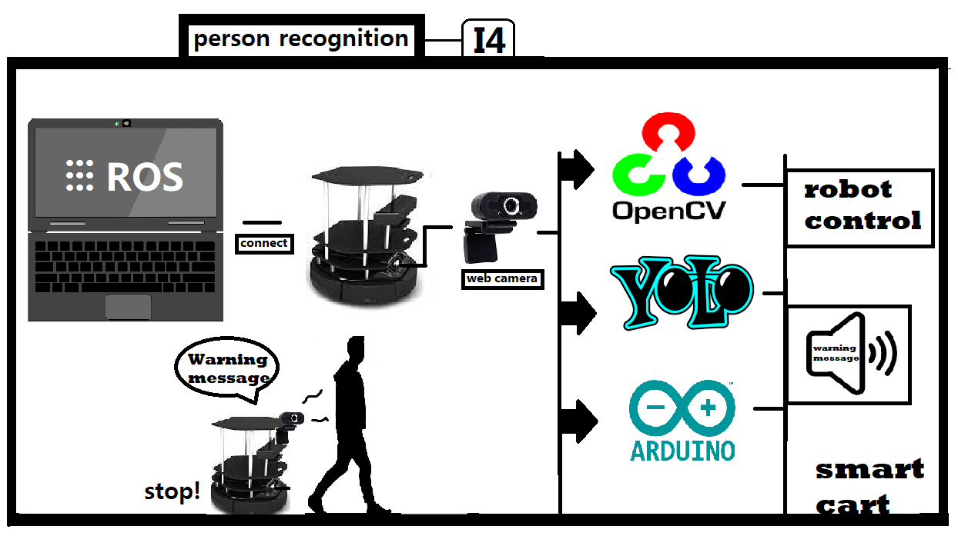
autonomous-driving - Smart Cart
사람 인식 기능
ref
https://www.youtube.com/watch?v=_zm6L04LJxY

Slide 10
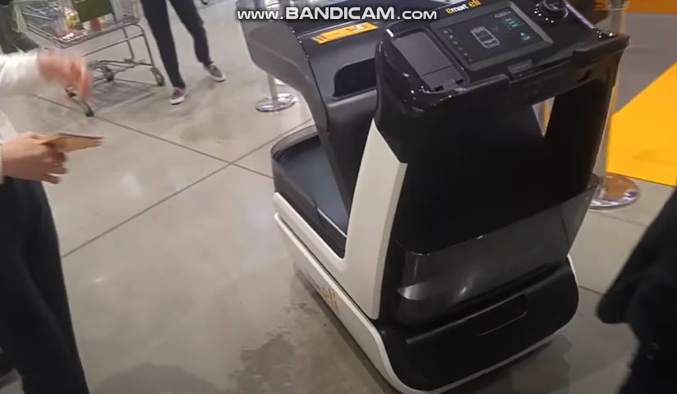
자동 원위치 기능
autonomous-driving - Smart Cart
출처 : youtube TNKfreePaul(티엔케이프리)
https://youtu.be/7kBWallP07g

Slide 11


autonomous-driving - Smart Cart
핸드폰 앱 모니터링 및 제어
02
이름
아이디
비밀번호
핸드폰번호
주소
이메일
회원 관리 시스템
카트 위치 확인 시스템
카트 좌표
클라이언트
물품 위치 파악 시스템
파이어베이스(웹서버)
물품 위치
내비게이션 시스템
카트 좌표 위치
물품 좌표 위치

Slide 12
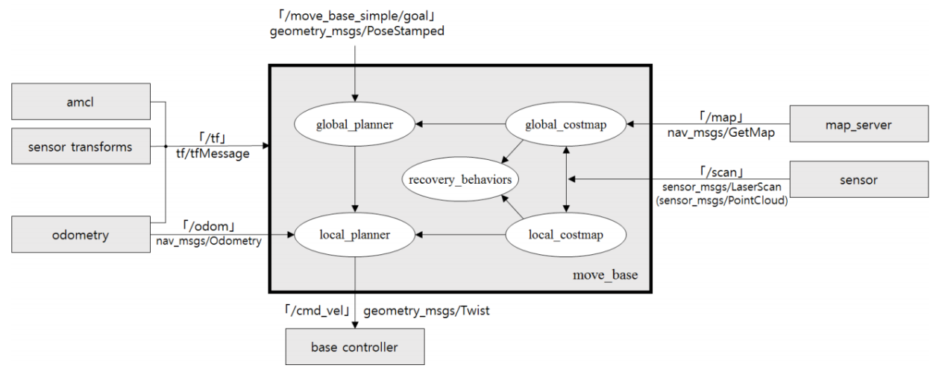
autonomous-driving - Smart Cart
Navigaiton
02

Slide 13
autonomous-driving - Smart Cart
언어
C언어, C++, Python, kotlin
환경
라즈베리파이, 우분투, 아두이노
라이브러리
ROS, TensorFlow, OpenCV, DataBase
도구
Visual Studio Code, Android Studio, Github

Slide 14
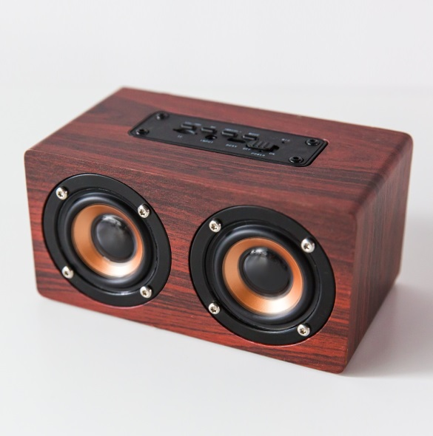
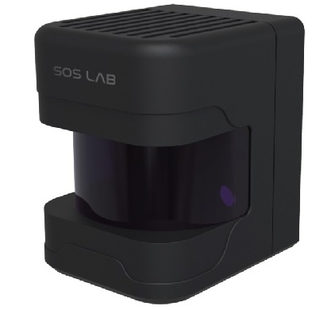
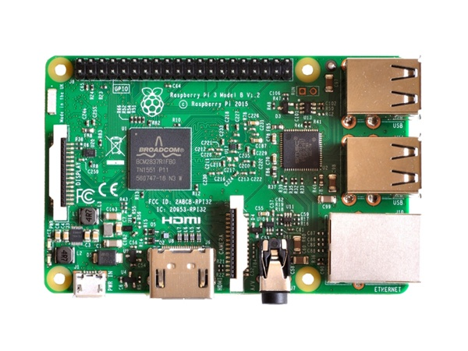
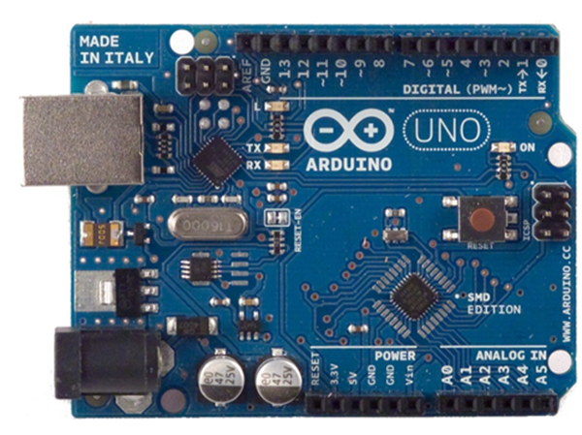
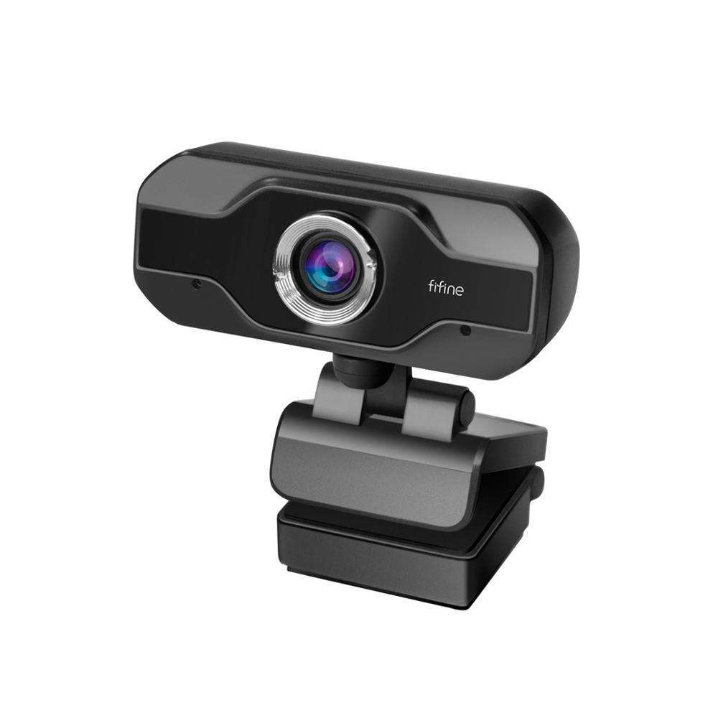
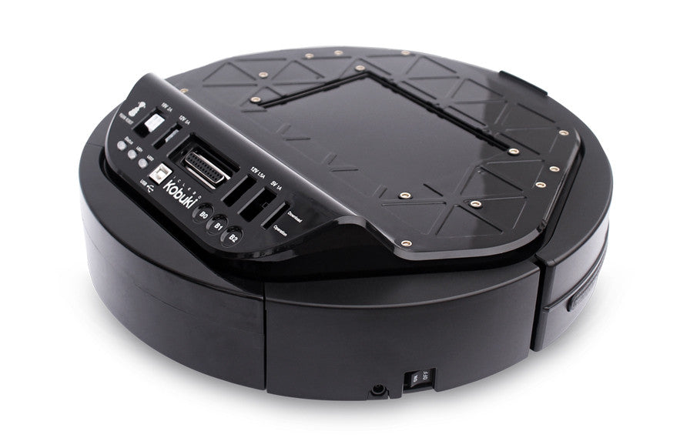
autonomous-driving - Smart Cart
하드웨어 구상도
02
스피커
Lidar GL-310
아두이노
라즈베리파이
웹캠
터틀봇2(Kobuki)

Slide 15
autonomous-driving - Smart Cart
소프트웨어 구상도
Android APP
Raspberry
Client1
Server
Web sockets
User key press
Web cam
Image video
DB
rosjs
ROS
PC
ROS-android
bridge
Client2
opencv
Ros-opencv bridge
ONNX
TensorFlow
Darknet
ROS master
ROS node

Slide 16


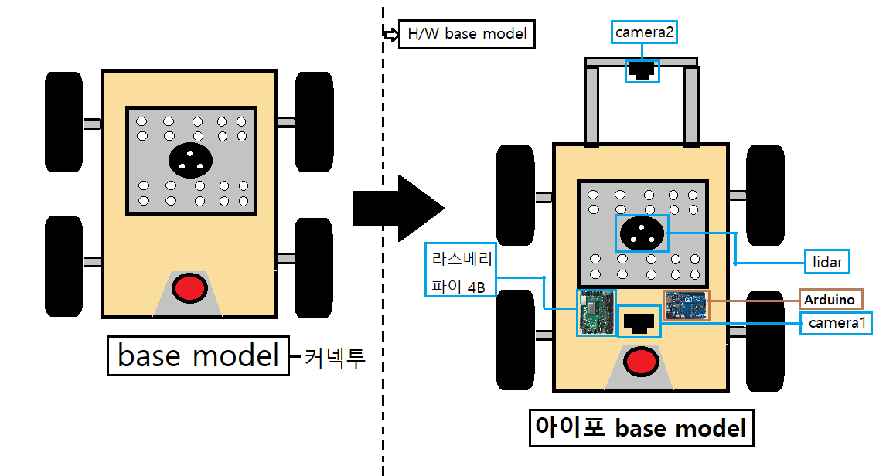
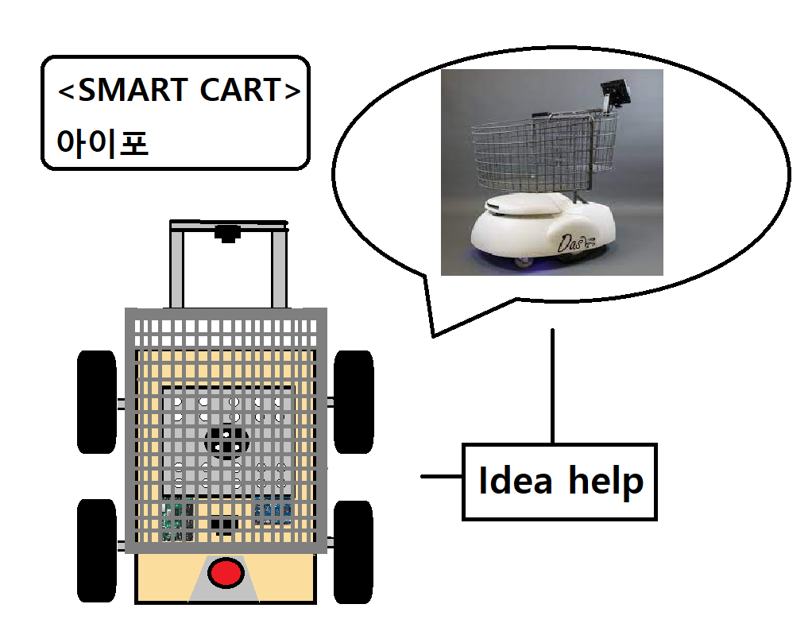
autonomous-driving - Smart Cart
예상 결과물

Slide 17

autonomous-driving - Smart Cart
핸드폰 GUI – 모니터링 및 제어
물품 목록 선택
지도 위치 표시
물품 선택
물품 1
물품 2
물품 3
물품 4
제어
정지
이동
원위치

Slide 18
autonomous-driving - Smart Cart
프로젝트 일정
1주차
3주차
자율주행 구현APP 개발
주제선정 및 발표
2주차
환경 설정 및 3D 모델링
4주차
자율주행 구현APP 개발

Slide 19
autonomous-driving - Smart Cart
프로젝트 일정
5주차
7주차
중간 테스트 및
이슈 체크
하드웨어 제작 및 테스트
6주차
8주차
앱 개발 및 문제점 보완
최종 테스트 및 발표

Slide 20
autonomous-driving - Smart Cart
 | 3/2 | 3/3 | 3/6 | 3/7
주제선정
레퍼런스 조사
PPT작성
발표준비
1주차
 | 3/8 | 3/9 | 3/10 | 3/13 | 3/14
개발환경설정
3D 모델링
센서 및 카메라 테스트
파라미터 튜닝
App 개발
2주차

Slide 21
 | 3/8 | 3/9 | 3/10 | 3/13 | 3/14
개발환경설정
3D 모델링
센서 및 카메라 테스트
파라미터 튜닝
App 개발
autonomous-driving - Smart Cart
2주차
 | 3/8 | 3/9 | 3/10 | 3/13 | 3/14
개발환경설정 이승헌,정왕덕 | 라즈베리 파이ubuntu MATE OS | ROS + 노트북 설치 | 라즈비안 Xubuntu Lubuntu | Ubuntu MATE | Ubuntu server
3D 모델링 |  | 가상환경 로봇 모델링 및 적용 | 5층 맵에 모델 적용 | Kobuki 라이브러리 검색 및 시도
센서 및 카메라 테스트 |  | 구동테스트 | 실제로봇 조작, 센서 점검 | 라이다 테스트
파라미터 튜닝
App 개발 |  |  | 레이아웃 작업

Slide 22
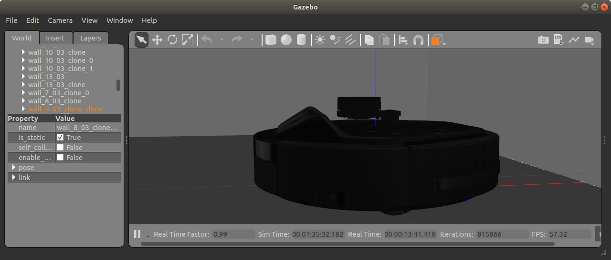
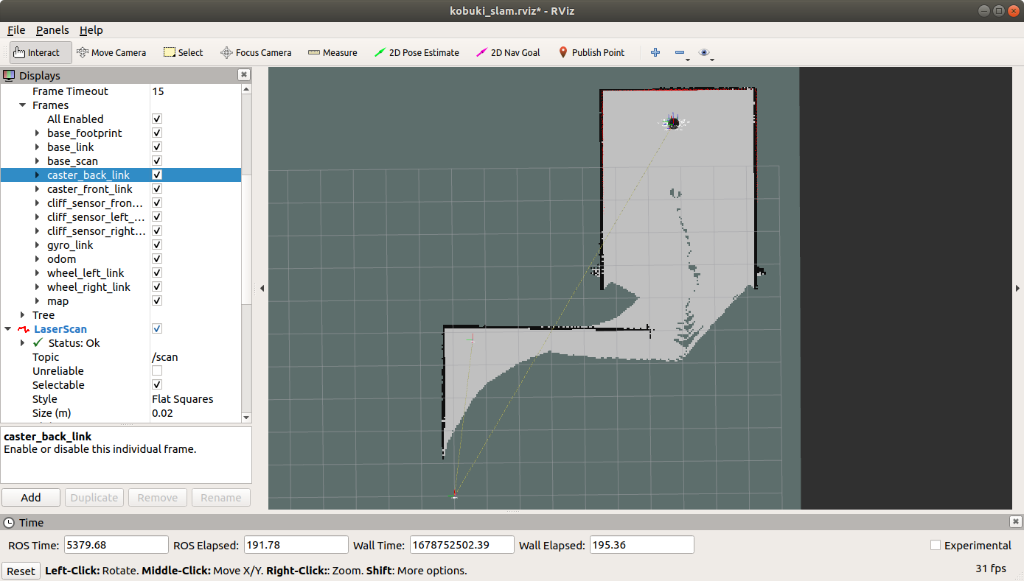
autonomous-driving - Smart Cart
3D 모델링
https://cafe.naver.com/yhrobotics/8107
2주차

Slide 23
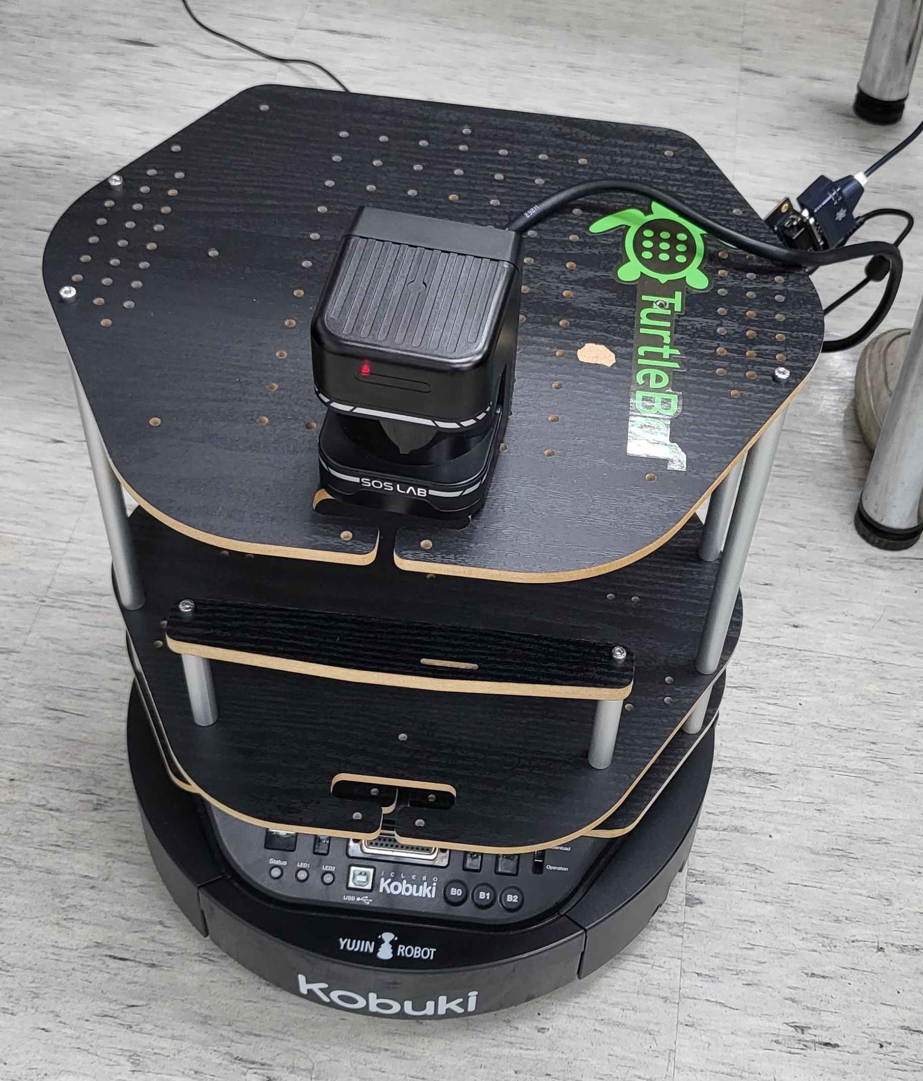
autonomous-driving - Smart Cart
구동 테스트
https://cafe.naver.com/yhrobotics/8120
2주차

Slide 24
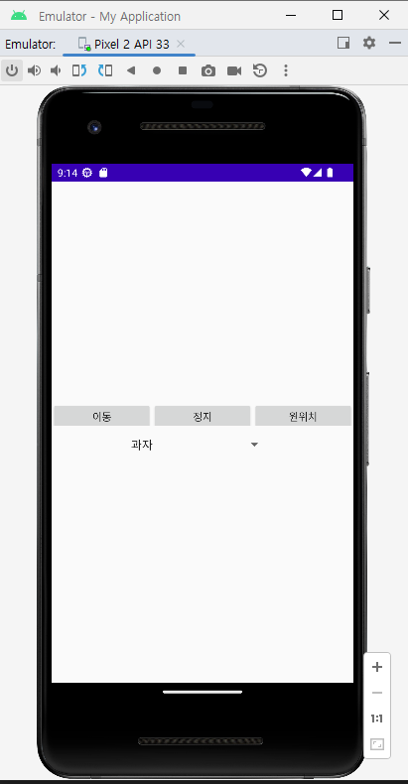
autonomous-driving - Smart Cart
2주차

Slide 25
autonomous-driving - Smart Cart
 | 3/15 | 3/16 | 3/17 | 3/20 | 3/21
Mapping
SLAM
Navigation
App 개발
OpenCV Tensorflow
3주차
 | 3/22 | 3/23 | 3/24 | 3/27 | 3/28
Mapping
SLAM
Navigation
App 개발
OpenCV Tensorflow
4주차

Slide 26
autonomous-driving - Smart Cart
 | 3/29 | 3/30 | 3/31 | 4/3 | 4/4
중간 종합 테스트
App 개발 및 연동
이슈 체크
5주차
 | 4/5 | 4/6 | 4/7 | 4/10 | 4/11
Database
Server 개발
App 개발
문제점 보완
6주차

Slide 27
autonomous-driving - Smart Cart
 | 4/12 | 4/13 | 4/14 | 4/17 | 4/18
문제점 보완
하드웨어 제작
최종 테스트
7주차
8주차
 | 4/19 | 4/20 | 4/21 | 4/24 | 4/25
최종 테스트
발표 준비
최종 발표

Slide 28

autonomous-driving - Smart Cart
팀원 역할
이승헌
탁태우
Tensorflow
OpenCV
Object Detect
ROS
Navigation
김민경
정왕덕
ROS
SLAM- Mapping
Database
Server
Application
GUI

Slide 29
autonomous-driving - Smart Cart
Q&A

Slide 30
autonomous-driving - Smart Cart
끝

